Slide 1
UML基础III： 包图、对象图、构件图
PRD2018-G07

Slide 2
目录
1
2
3
对象图
构件图
包图
Class Diagram
Component Diagram
Packet Diagram

Slide 3
对象图

Slide 4
什么是对象图
对象图(Object Diagram)描述的是参与交互的各个对象在交互过程中某一时刻的状态。对象图可以被看作是类图在某一时刻的实例。对象图是类图的实例，只有对象而无类的类图就是一个对象图。对象有生命周期因此对象图只能在系统某一时间段存在。
[1]

Slide 5
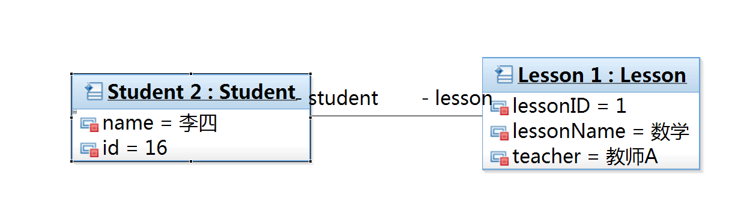
对象图的特性
名称：格式为“对象名：类名”，
为了便于和类名区分，还加上了下划线。
属性：由于对象是一个具体的事物，
因此所有属性值都已经确定。通常会
在属性的后面列出其值。

Slide 6
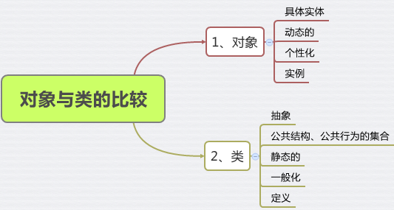
对象与类的比较
对象是一个存在于时间和空间
中的具体实体，
类仅代表一个抽象，抽象出对
象的“本质”。[1]
Notes:
类是共能够共享一个公共结构和一个公共行为的对象集合。
类是静态的，对象是动态的；
类是一般化，对象是个性化；
类是定义，对象是实例；
类是抽象，对象是具体。

Slide 7
对象图与类图的基本区别
类图 | 对象图
在类中包含三部分，分别是类名，类的属性和类的操作。 | 对象包含两个部分：对象的名称和对象的属性
类的名称栏只包含类名 | 对象的名称栏包含“对象名：类名”
类的属性栏定义了所有属性的特征 | 对象的属性栏定义了属性的当前值
类中列出了操作 | 对象图中不包含操作内容，因为对属于同一个类的对象，操作是相同的
类中使用关联连接，关联使用名称，角色以及约束等特征定义 | 对象使用链进行连接，链中包含名称，角色
类代表的是对对象的分类所以必须说明可以参与关联的对象的数目 | 对象代表的是单独的实体，所有的链都是一对一的，因此不涉及到多重性[4]

Slide 8
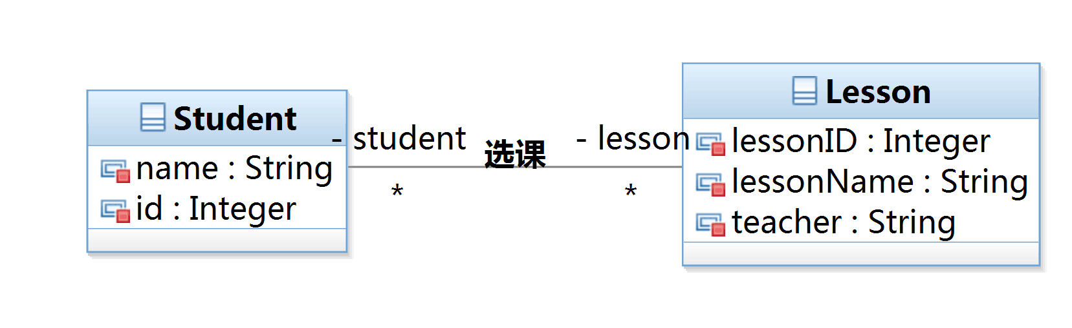
对象图与类图的基本区别
类图的关联连接
对象图的链连接
类图的连接说明了两个类之间的关系。
对象图的连接是为了强调选课这一操作。

Slide 9
对象图与类图的基本区别
类图有多重性
对象图无多重性
一位学生可以选多门课程，一门课程也可以被多个学生选择。
类图为了说明这种状况，需要依靠“多重性”这一特征。
对象图作为具体实例，肯定是一对一，因此无多重性。

Slide 10
对象图在项目开发中的作用
捕获实例和连接。
在分析和设计阶段创建。
捕获交互的静态结构。
举例说明数据（对象）的结构。
详细描述瞬态图。
供分析人员、设计人员和代码实现人员开发和使用。[2]

Slide 11

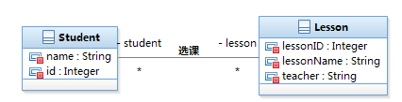
对象图创建步骤
1.类图创建
2、建立连接

Slide 12
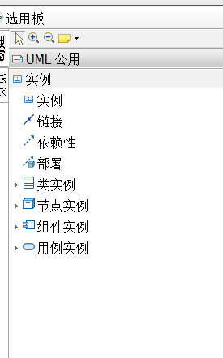
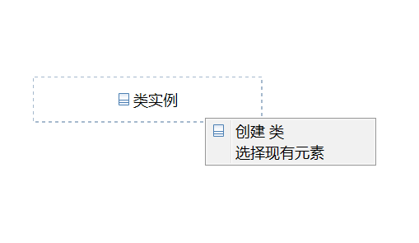
对象图创建步骤
3、对象图界面查看
4、创建对象

Slide 13
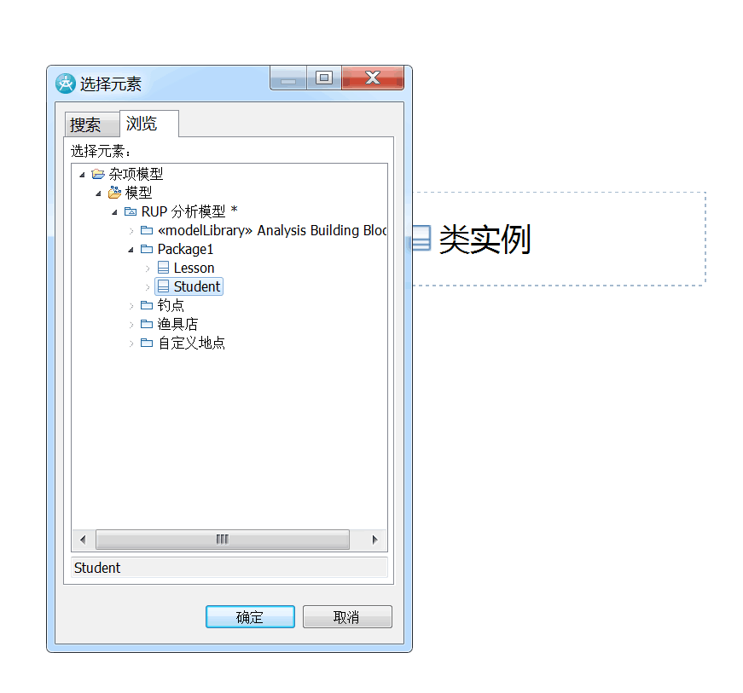
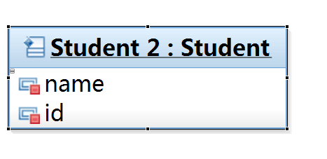
对象图创建步骤
5、选择刚刚创建的类
6、空实例

Slide 14
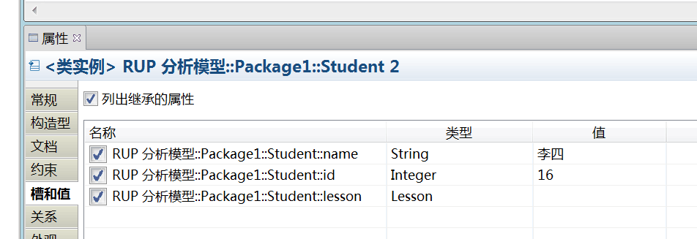
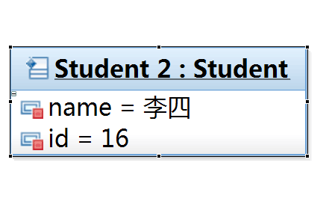
对象图创建步骤
7、设置初值

Slide 15
对象图创建步骤
8、创建联系

Slide 16
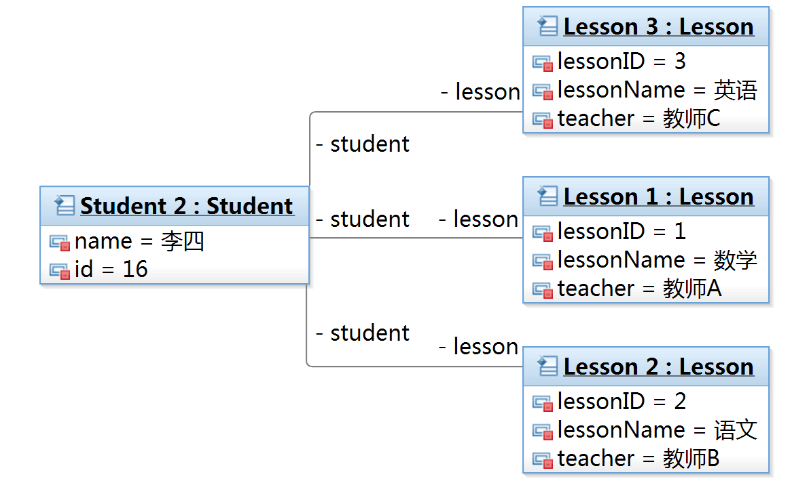
对象图创建步骤
9、优化
Notes:
这个图显示了张三同学的选课状态

Slide 17
问题1
对象图和类图的区别（任答三点）？
类图 | 对象图
在类中包含三部分，分别是类名，类的属性和类的操作。 | 对象包含两个部分：对象的名称和对象的属性
类的名称栏只包含类名 | 对象的名称栏包含“对象名：类名”
类的属性栏定义了所有属性的特征 | 对象的属性栏定义了属性的当前值
类中列出了操作 | 对象图中不包含操作内容，因为对属于同一个类的对象，操作是相同的
类中使用关联连接，关联使用名称，角色以及约束等特征定义 | 对象使用链进行连接，链中包含名称，角色
类代表的是对对象的分类所以必须说明可以参与关联的对象的数目 | 对象代表的是单独的实体，所有的链都是一对一的，因此不涉及到多重性

Slide 18
问题2
对象图的用途（任答两条）？
捕获实例和连接。
在分析和设计阶段创建。
捕获交互的静态结构。
举例说明数据（对象）的结构。
详细描述瞬态图。
供分析人员、设计人员和代码实现人员开发和使用。

Slide 19
构件图

Slide 20
什么是构件图
构件图（也叫组件图）描述了软件的各种构件和它们之间的依赖关系。例如，可执行文件和源文件之间的依赖关系，所设计的系统中的构件之间的关系构成了构件图。 [3]

Slide 21
构件图的作用
。
1、对于不同的项目的开发小组：
是有用的交流工具。
2、对于项目的所有相关人员：
展示了对将要被建立的整个系统的早期理解。
3、对于开发者：
是开发者开始建立实现的路标，并以此决定关于任务分配及（或）增进需求技能。
4、对于系统管理员：
较早地提供了关于构件及其关系的信息（这可以帮助系统管理员轻松地计划后面的工作） [3]

Slide 22
构件图的组成
1
2
3
构件
接口
关系

Slide 23
什么是构件
1、构件是定义了良好接口的物理实现单元，是系统中可替换的物理部件。
2、构件代表系统的一个物理实现块，代表逻辑模型元素如类、接口、协同等的物理打包。
3、构件通过它的提供接口和请求接口展现行为。 [4]

Slide 24
构件的种类
1、配置构件（Deployment Component）：
运行系统需要配置的组件，是形成可执行文件的基础—操作系统、JAVA虚拟机、DBMS；
2、工作产品构件（Work Product Component）：
包括模型、源代码和用于创建配置组件的数据文件，它们是配置组件的来源—UML图、java类和数据库表；
3、执行构件（Execution Component）：
在运行时创建的组件，是最终可运行的系统产生的允许结果—.net组件

Slide 25

构件的命名
构件的命名
构件的名称有两种：简单名和路径名。并依据目标操作系统可以添加相应的扩展名，例如java和dll
表示方式
组件用一个左侧带有突出两个小矩形的矩形来表示。

Slide 26
什么是接口
接口（interface）
是一组用于描述类或者组件的一个服务的操作。
它不描述任何结构，也不描述任何实现。

Slide 27
接口种类
提供接口（供接口）：把构件实现的接口
这意味着构件的提供接口是给其它构件提供服务的。实现接口的构件支持由该接口所拥有的特征，包括接口拥有的约束。
请求接口（需接口）：构件使用的接口
即构件向其它构件请求服务时要遵循的接口[3]

Slide 28
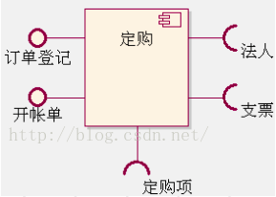
接口的表示方式
提供接口用“棒棒糖”式的图形表示，即由一个封闭的圆形与一条直线组成。
请求接口用“插座”式的图形表示，即由一个半圆与一条直线组成。

Slide 29
外部接口-端口
端口是UML2.0引入的概念，端口描述了在构件与它的环境之间以及在构件与它的内部构件之间的一个显示地交互点。端口是一个封装构件的显示的对外窗口，所有进出构件的交互都要通过端口。使用端口能在更大的程度上增加构件的封装性和可替代性。端口是构件的一部分，端口的实例随着它们所属的构件的实例一起被创建和撤消。

Slide 30
接口与端口的关系
一个构件可以通过一个特定端口同另一个构件通讯，而通讯完全是通过由端口支持的接口来描述的。

Slide 31

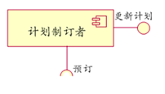
构件图的关系
依赖关系指组件依赖外部提供的服务，使用虚线表示。
实现关系指组件向外提供的服务，使用实线表示。组件可以实现接口。

Slide 32
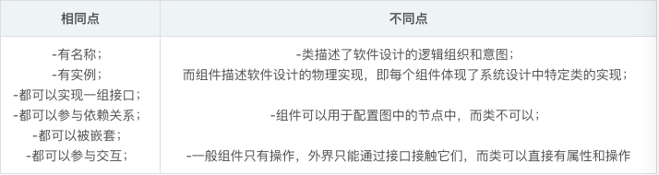
组件与类的异同

Slide 33
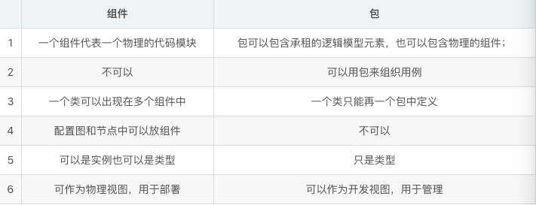
组件与包的异同
二者均为分组组织机制，但也有许多不同之处:

Slide 34
构件图建模及绘图步骤
1、对系统中的组件建模
2、定义相关组件提供的接口
3、对它们之间的关系建模
4、将逻辑设计映射成物理实现

Slide 35



构件图建模及绘图步骤
1、对系统中的组件建模
考虑有关系统的组成管理、软件的重用和物理节点的配置等因素，把关系密切的可执行程序和对象分别归入组件，找出相应的类、接口等模型元素。

Slide 36
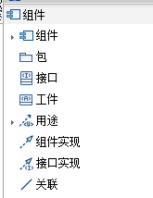

构件图建模及绘图步骤
2、定义相关组件提供的接口

Slide 37

构件图建模及绘图步骤
3、对它们之间的关系建模

Slide 38
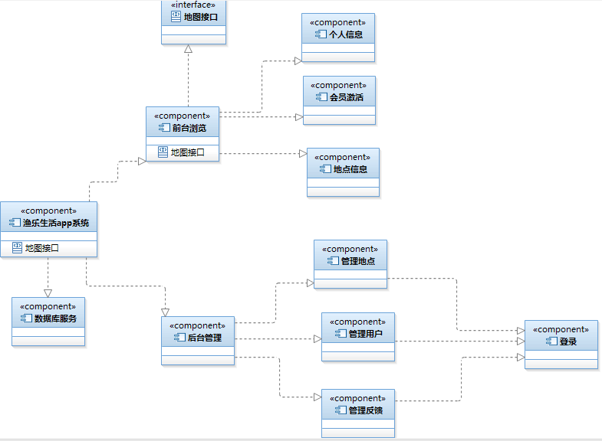
构件图建模及绘图步骤
4、将逻辑设计映射成物理实现

Slide 39
问题3
构件图中有哪些元素？
1、构件
2、接口
3、关系

Slide 40
问题4
构件图有什么作用？（说出两点即可）
1、对于不同的项目的开发小组：
是有用的交流工具。
2、对于项目的所有相关人员：
展示了对将要被建立的整个系统的早期理解。
3、对于开发者：
是开发者开始建立实现的路标，并以此决定关于任务分配及（或）增进需求技能。
4、对于系统管理员：
较早地提供了关于构件及其关系的信息（这可以帮助系统管理员轻松地计划后面的工作）

Slide 41
包图

Slide 42
什么是包图
包图（Packet Diagram）描述一些包及其关系的图，是维护和控制系统总体结构的重要建模工具，通过对包中各个包以及包之间关系的描述，展现出系统的模块与模块之间的依赖关系。 [5]

Slide 43


包的表示
1、当不需要显示包的内容时，
将包的名字放入主方框内
3、标以 {global} 的包叫通用包，
表示系统的所有其他包都依赖于该包。
2、需要显示内容是包的名字放入左上
角的小方框，将内容放入主方框内

Slide 44
包拥有的元素
接口
类
包
图
包可以拥有这
些元素，这些元素
可以是类、接口、
构件、结点、协作、
用况、图等，也可以
是其他包。
组件
用例
其他包
协作
节点
Notes:
包拥有的元素：类、接口、组件、节点、协作、用例、图以及其他包。
一个模型元素不能被一个以上的包所拥有。
如果包被撤销，其中的元素也要被撤销。
一个包形成了一个命名空间。
一个包的各个同类建模元素不能具有相同的名字；
不同包的各个建模元素能具有相同的名字，因为它们代表不同的建模元素；
同一个包内，不同种类的模型元素能够具有相同的名字。包拥有的元素：类、接口、组件、节点、协作、用例、图以及其他包。
一个模型元素不能被一个以上的包所拥有。
如果包被撤销，其中的元素也要被撤销。
一个包形成了一个命名空间。
一个包的各个同类建模元素不能具有相同的名字；
不同包的各个建模元素能具有相同的名字，因为它们代表不同的建模元素；
同一个包内，不同种类的模型元素能够具有相同的名字。

Slide 45
包的引入和输出
引入（import）：指允许一个包中的元素存取另一个包中的元素。注意：输入依赖是单向的。
输出（export）：包的公共部分，
称为包的输出(Export)。包的输出只对
另一个与有输入依赖的包才是可视的、
可取的。 [5]

Slide 46
包的作用
1、对语义上相关的元素进行分组
2、定义模型中的“语义边界”
3、提供配置管理单元
4、在设计时，提供并行工作的单元
5、提供封装的命名空间，其中所有名称必须唯一

Slide 47
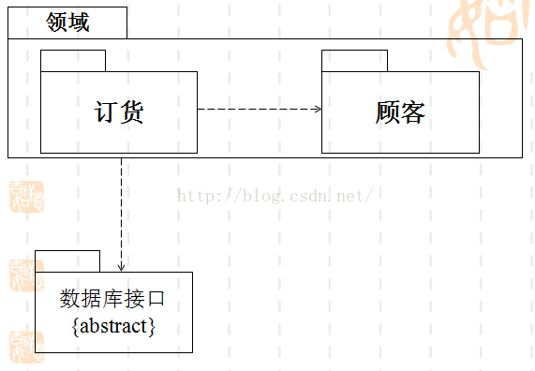
包的关系
1、依赖
两个包存在依赖关系通常是指这两个包所含的模型元素之间存在着一个或多个依赖。
对于有对象类组成的包，如果两个包中的任意两个类之间存在依赖关系，则这两个包之间存在依赖关系。
包的依赖是不传递的。

Slide 48
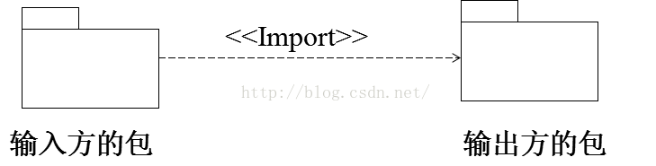
包的关系
引入和访问依赖(Import Dependency)是包与包之间的一种存取(Access)依赖关系。

Slide 49
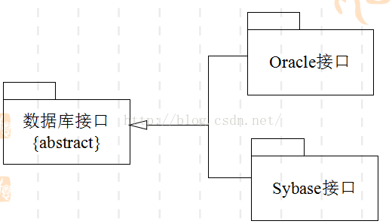
包的关系
2、泛化
泛化关系：表示一个包继承
了另一个包的全部内容，同
时又补充了自己增加的内容。
Notes:
特殊包必须遵循一般包的接口。对于一般性包可以标明 {abstract}，定义为一个接口，该接口有多个特殊包实现。
特殊包从一般包继承其所含的公共类，并且可以重载和添加自己的类。特殊包可以替代一般包，用在一般包使用的任何地方。

Slide 50
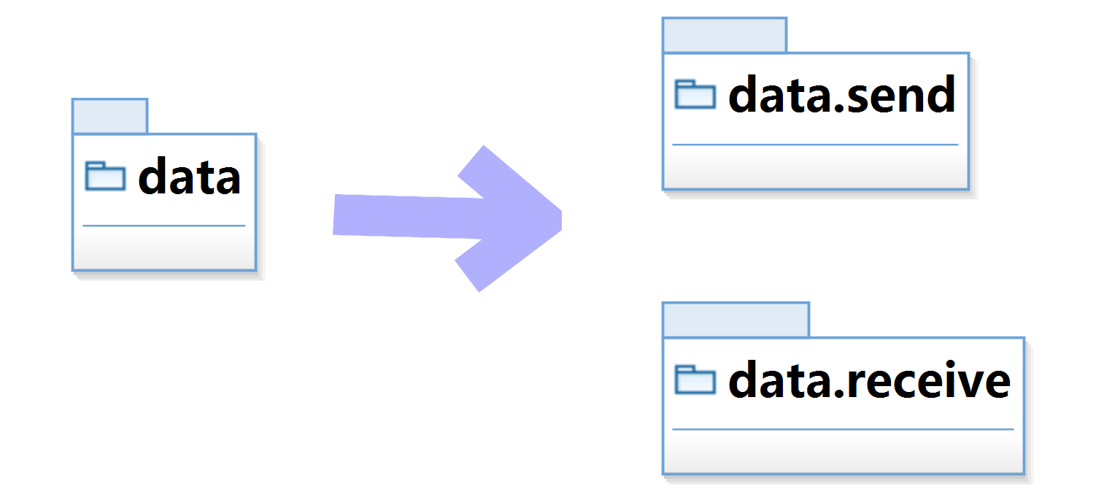
包的关系
3、嵌套
嵌套关系：一个包中可
以包含若干个子包，构
成包的嵌套层次关系
Notes:
data包包含data.send和data.receive这两个包构成嵌套关系

Slide 51
包的建模技术
1、对成组的元素建模
浏览特定体系结构视图中的建模元素，找出由在概念和语义上相互接近的元素所定义的组块。把每一个这样的组块放到一个包中。对每一个包找出可以在包外访问的元素，将这些元素标记为公有的，把其他的元素标记为受保护的或私有的。如果不确定时，就隐藏该元素。确定包与包之间的依赖关系，特别是引入依赖。确定包与包之间的泛化关系，以及包的多重性和重载。

Slide 52
包的建模技术
2、对体系结构视图建模
找出问题语境中一组有意义的体系结构视图。
找出对于可视化、详述、构造和文档化每个视图的语义来说充分必要的元素（和图），并将它们放到合适的包中。如有必要，将这些元素进一步地组合到它们自己的包中。不同视图中的元素之间通常存在依赖关系。

Slide 53
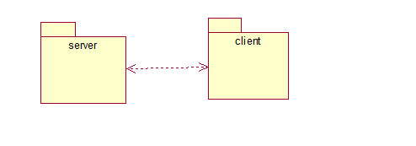
包图绘制步骤
1、遵循“最小化系统间的耦合关系”原则：
最小化包之间的依赖，最小化每个包中的public、protected元素的个数，最大化每个包中private元素的个数
2、建模时避免包之间的循环依赖，也就是不能包含相互依赖的情况。
应避免出现的模型：

Slide 54
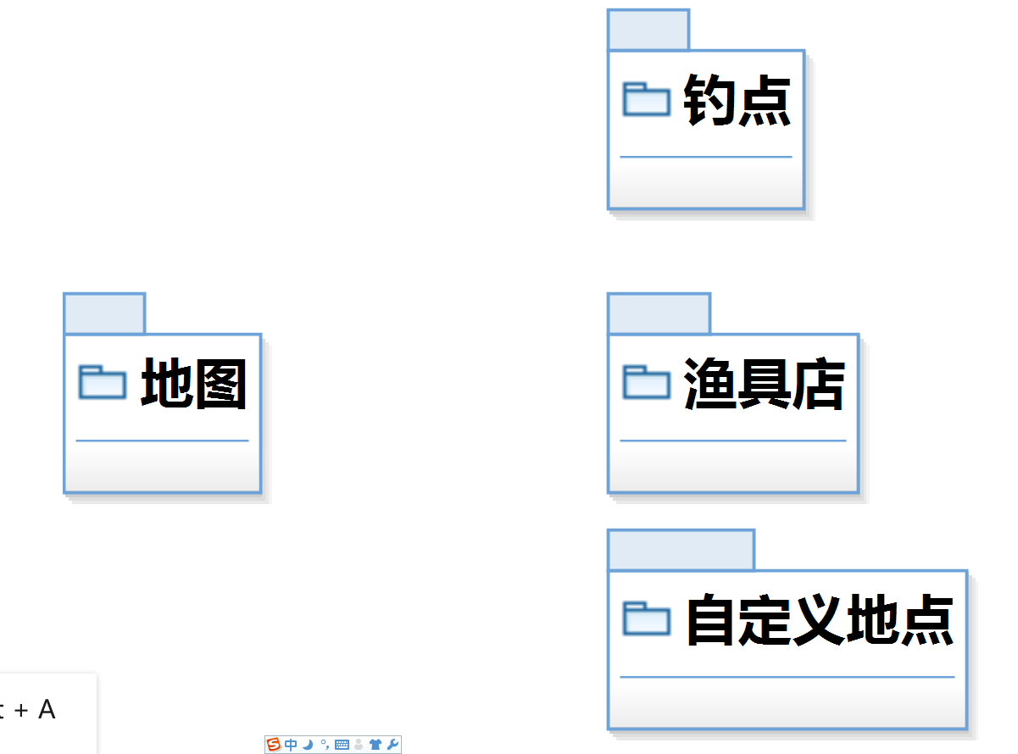
包图绘制步骤
1.建立包

Slide 55
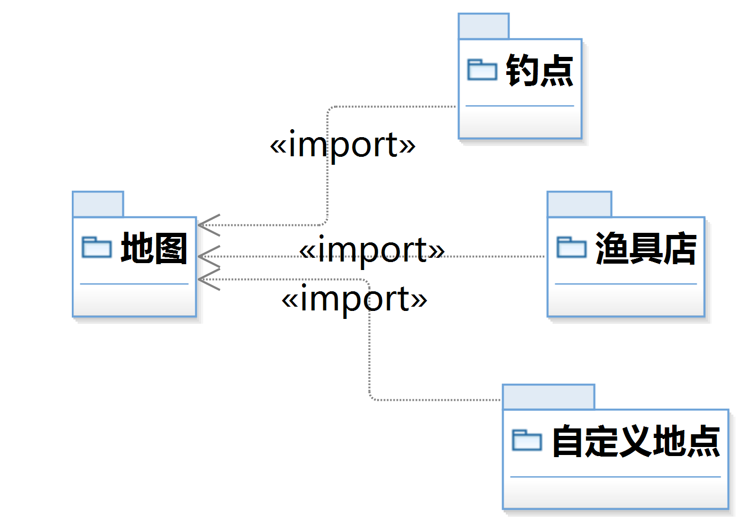
包图绘制步骤
2.添加依赖关系
Notes:
这是添加的引入关系即为依赖线上增加一个<<import>>

Slide 56
问题4
包图有哪些关系？
答案：引入，泛化，嵌套

Slide 57
问题5
包与类的区别是什么？
答案：
类是对问题领域或解决方案的事物的抽象，包是把这些事物组织成模型的一种机制。
包可以没有标识．因为它没有实例，在运行系统中不可见；类必须有标识，它有实例，类的实例（对象）是运行系统的组成元素。

Slide 58
绩效评价
张荣阳：制作包图部分PPT 93
赵伟宏：制作对象图部分PPT 92
刘浥：制作构件图部分PPT 91.5
林翼力：PPT整合及讲解 93.5
陈帆：梳理PPT过程，检查进度 92.5

Slide 59
参考文献
[1]UML2 对象类图（类图）与 及对象图. yuzongxu123. https://max.book118.com/html/2018/0524/168331278.shtm 2018年12月9日20点03分
[2]UML之对象图（Object Diagram）.寻寒.CSDN
https://blog.csdn.net/lxd8731247769/article/details/479719232018年12月10日17点22分
[3]杨弘平等.UML2基础、建模与设计教程.北京:清华大学出版社.2015.
[4]UML ——类图和构件图.一一二二.博客园
https://www.cnblogs.com/hedongnan/p/3308311.html.2018年12月9日20点17分
[5]包图（Packet Diagram）—UML图（三）.shan9liang.CSDN
https://blog.csdn.net/shan9liang/article/details/6712867.2018年12月9日20点17分

